Slide 1

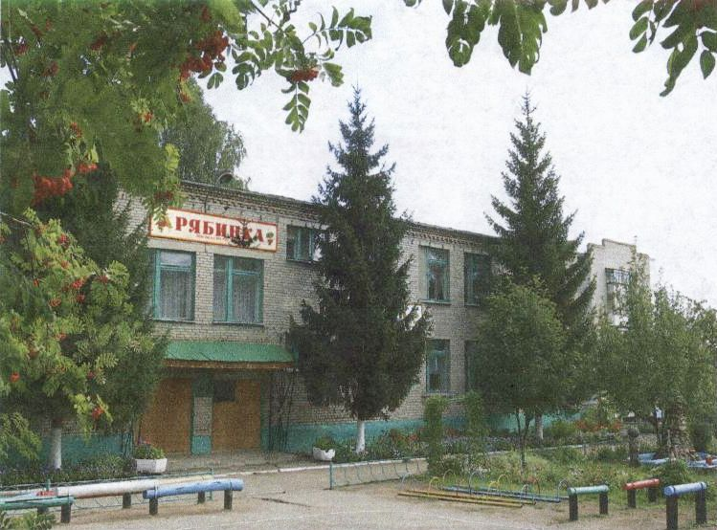
МБДОУ «Детский сад № 2 комбинированного вида" Бавлинского муниципального района Республики Татарстан

Slide 2
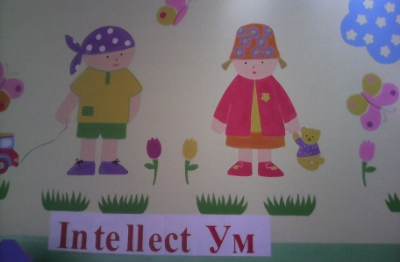

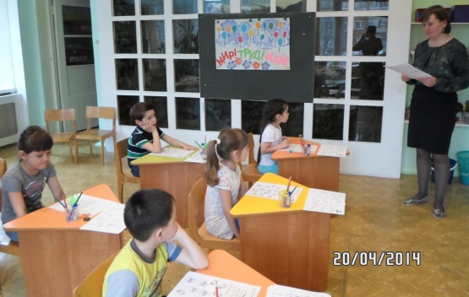
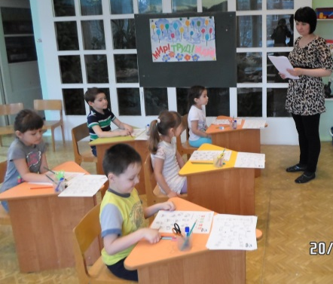
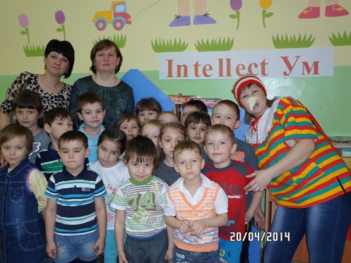
Турнир способностей «РостОК»

Slide 3
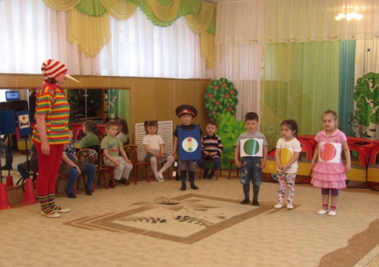
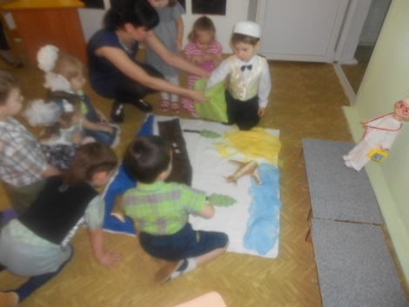
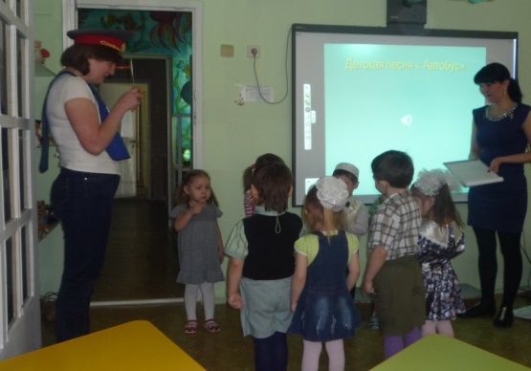
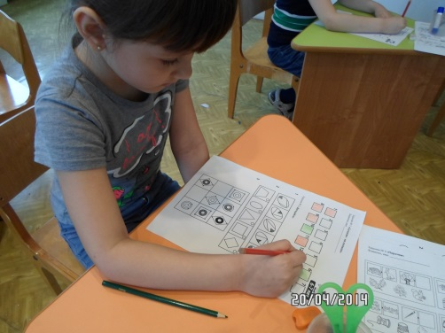
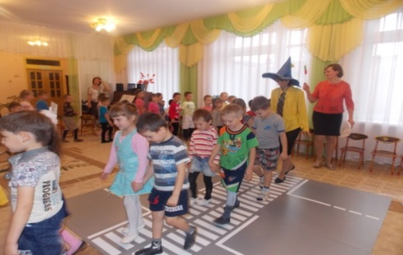
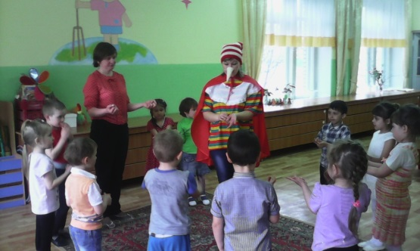

Slide 4
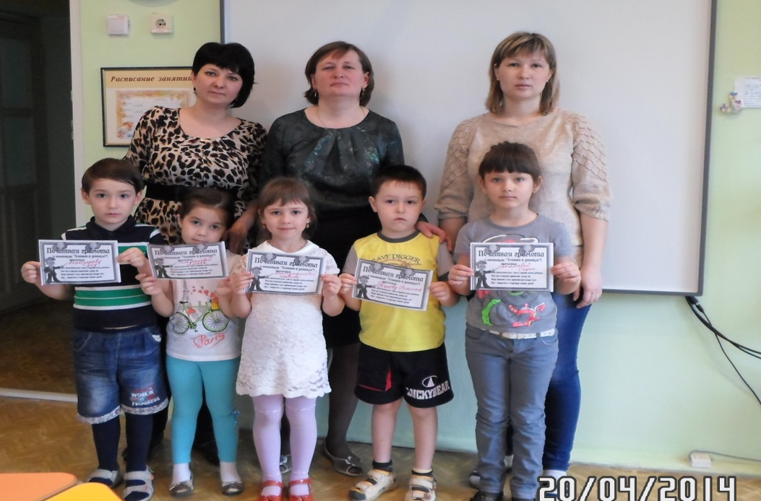
ВСЕМ СПАСИБО! ВСЕ МОЛОДЦЫ!
ВСЕ РЕБЯТА С УСПЕХОМ И ОПТИМИЗМОМ СПРАВИЛИСЬ СО СЛОЖНЫМИ ЗАДАНИЯМИ ЭТОГО ВЕСЕЛОГО, ПОУЧИТЕЛЬНОГО КОНКУРСА И ПОЛУЧИЛИ ПОЧЕТНЫЕ ГРАМОТЫ ЗА УЧАСТИЕ В ТУРНИРЕ. МЫ ИНТЕЛЛЕКТУАЛЫ!!!

